Slide 1

Etude de Marché

Slide 2
Clustering ascendant hiérarchique
13 variables quantitatives
-Normalisation des données
-Pays regroupés par le critère de Ward

Slide 3
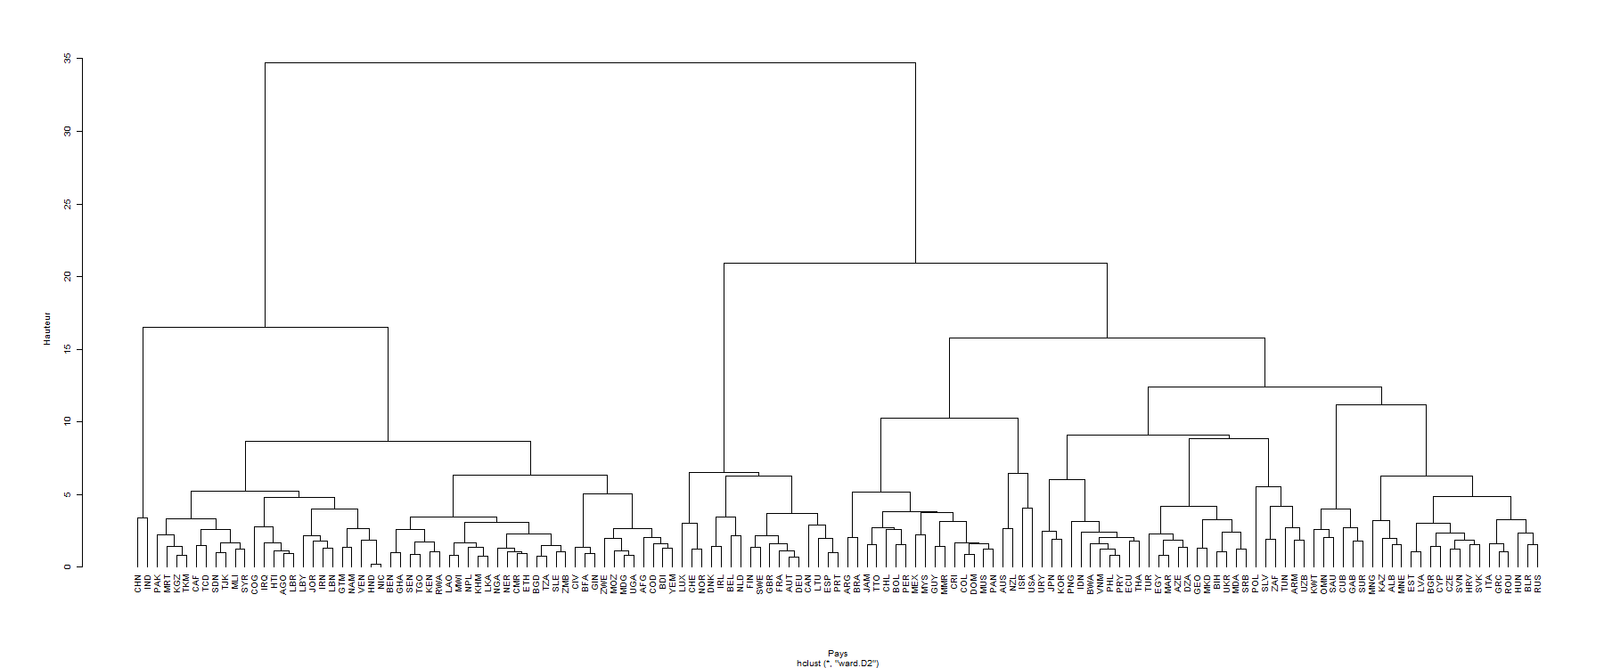
Clustering ascendant hiérarchique

Slide 4
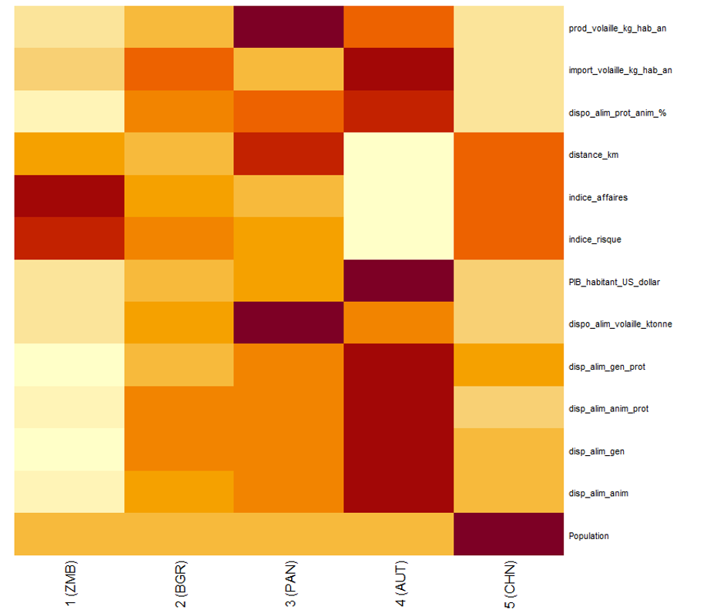
Clustering ascendant hiérarchique
Centroïdes (moyenne par colonne de chaque cluster)
Parangons pour chaque centroïde :
Cluster 1 Zimbabwe
Cluster 2 Bulgarie
Cluster 3 Panama
Cluster 4 Autriche
Cluster 5 Chine

Slide 5
Méthode des K-Means
13 variables quantitatives
-Normalisation des données
-Pays regroupés par la méthode des K-Means

Slide 6
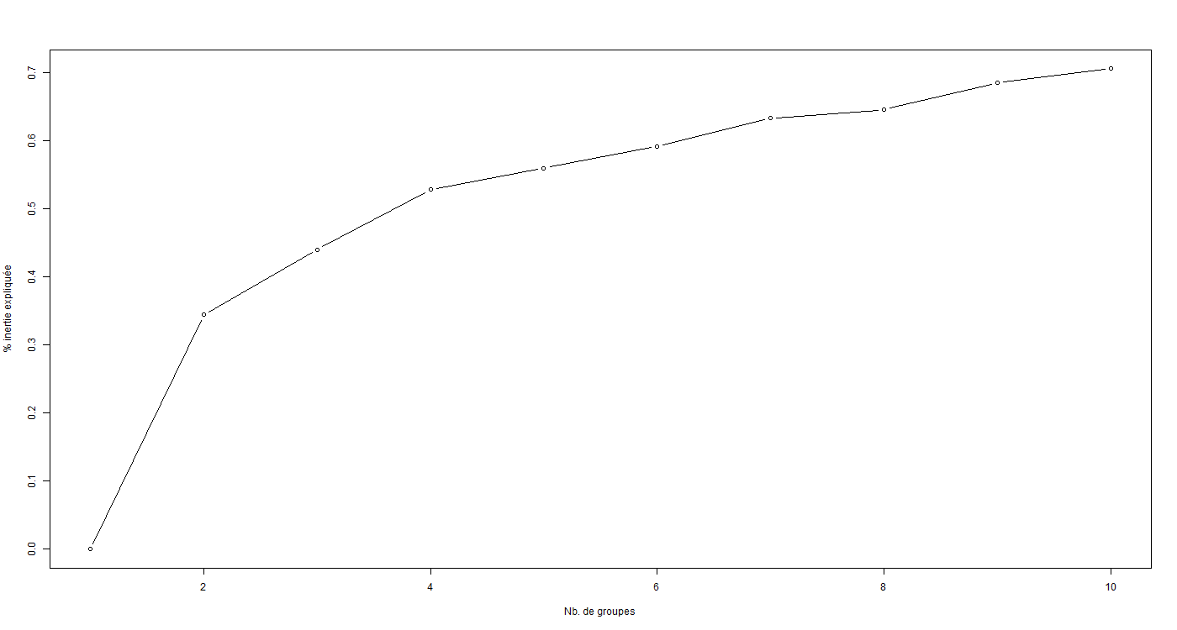
Méthode des K-Means
Choix du nombre de groupes
Pourcentage d’inertie expliquée

Slide 7
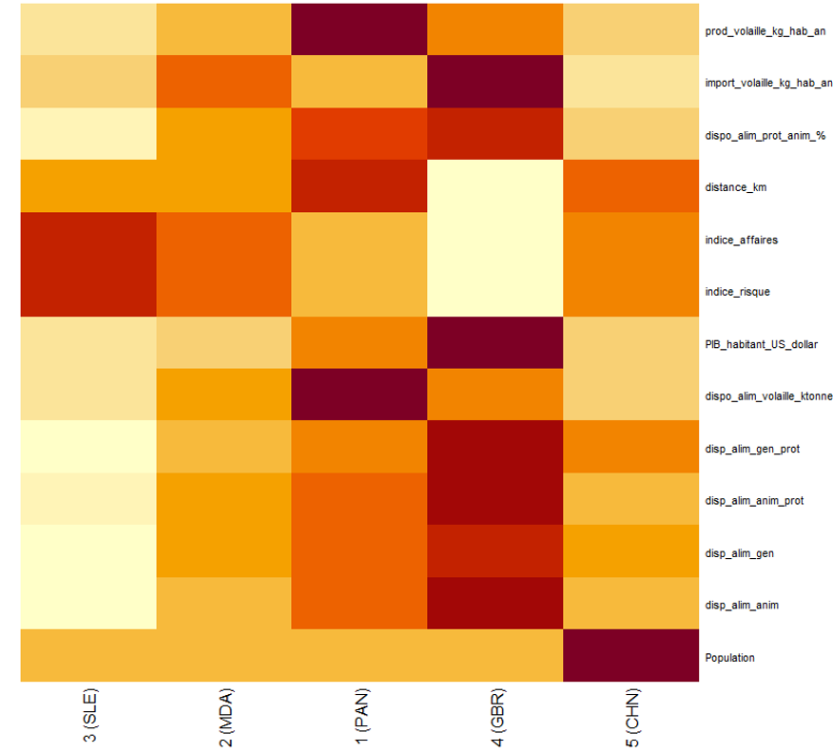
Méthode des K-Means
Parangons pour chaque centroïde :
Cluster 1 Panama
Cluster 2 Moldavie
Cluster 3 Sierra Leone
Cluster 4 Grande-Bretagne
Cluster 5 Chine

Slide 8
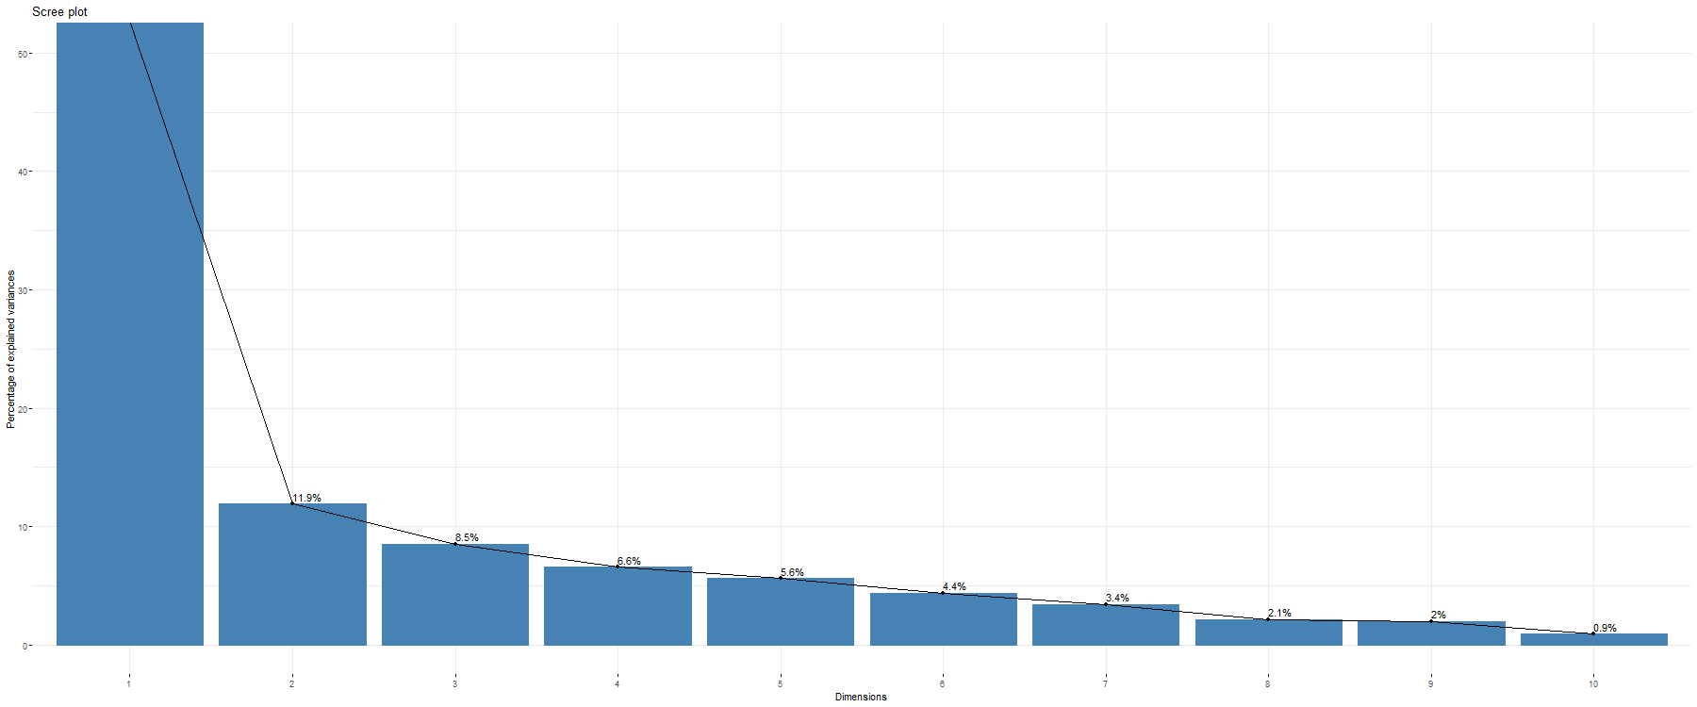
Analyse en composante principales pour l’ensemble des pays choisis

Slide 9
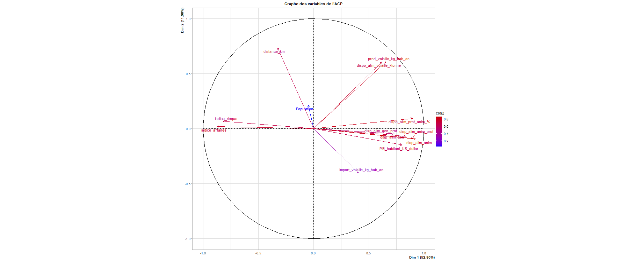
Analyse en composante principales pour l’ensemble des pays choisis
Eboulis des valeurs propres

Slide 10
Analyse en composante principales pour l’ensemble des pays choisis
Loin de la France
Gros producteurs de volaille
Grande disponibilité alimentaire de volaille
Eboulis des valeurs propres
Pays pauvres
Faible disponibilité alimentaire générale et animale
Indices élevés
Pays riches
Forte disponibilité alimentaire générale et animale
Gros producteurs de volaille
Indices Faibles
Importateurs de volailles

Slide 11

Analyse en composante principales pour l’ensemble des pays choisis
Eboulis des valeurs propres
Pays pauvres
Faible disponibilité alimentaire générale et animale
Indices élevés
Importateurs de volailles
Pays riches
Forte disponibilité alimentaire générale et animale
Bon producteurs de volaille
Indices Faibles

Slide 12
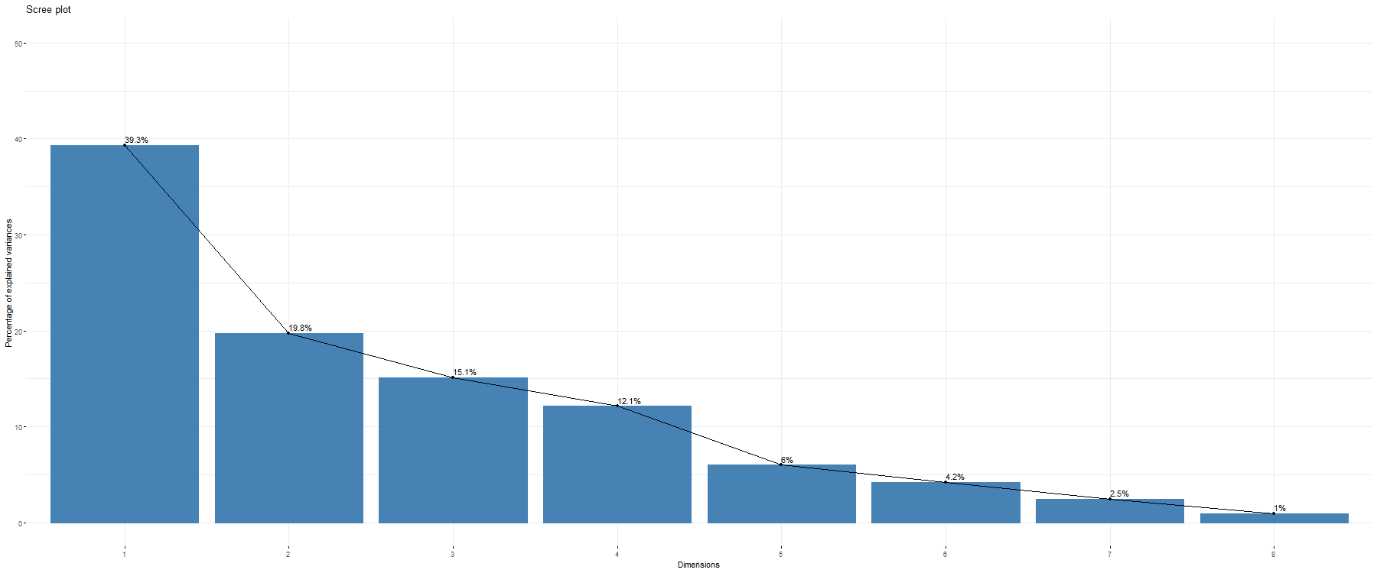
Analyse en composante principales ciblée sur le groupe de la France (CAH)
Eboulis des valeurs propres

Slide 13
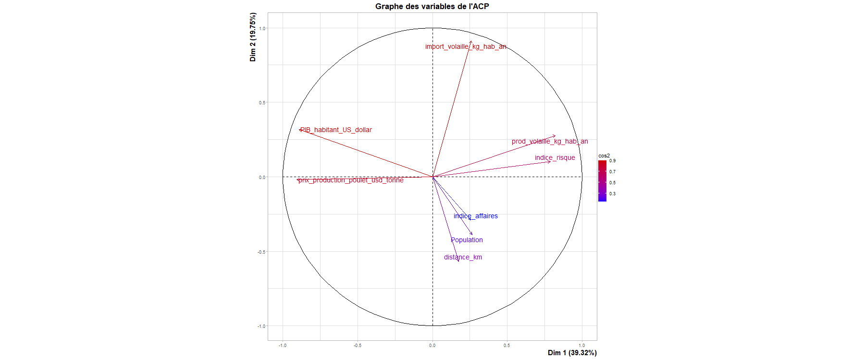
Analyse en composante principales ciblée sur le groupe de la France (CAH)
Consommation importante de volaille importée
Riche
Prix de production élevé
Production de volaille faible
Eboulis des valeurs propres
Pauvre
Prix de production faible
Production importante de volaille
Indice risque élevé
Faible consommation de volaille importée

Slide 14
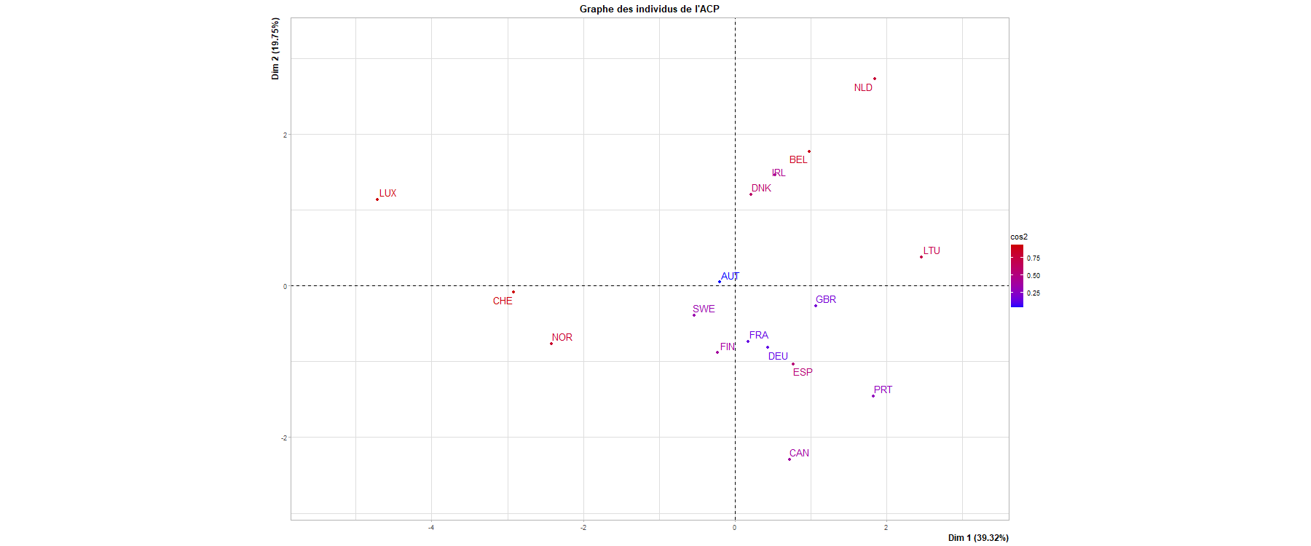
Analyse en composante principales ciblée sur le groupe de la France (CAH)
Consommation importante de volaille importée
Eboulis des valeurs propres
Riche
Prix de production élevé
Production de volaille faible
Pauvre
Prix de production faible
Production importante de volaille
Faible consommation de volaille importée

Slide 15
Analyse en composante principales ciblée sur le groupe de la France (CAH)
4 Pays potentiels pour exporter les poulets :
- Pays Bas et Belgique (Forte consommation de volaille importée)
- Allemagne ( Production moyenne et proche de la France)
- Luxembourg (Faible production , proche de la France et bonne consommation de volaille importée)

Slide 16
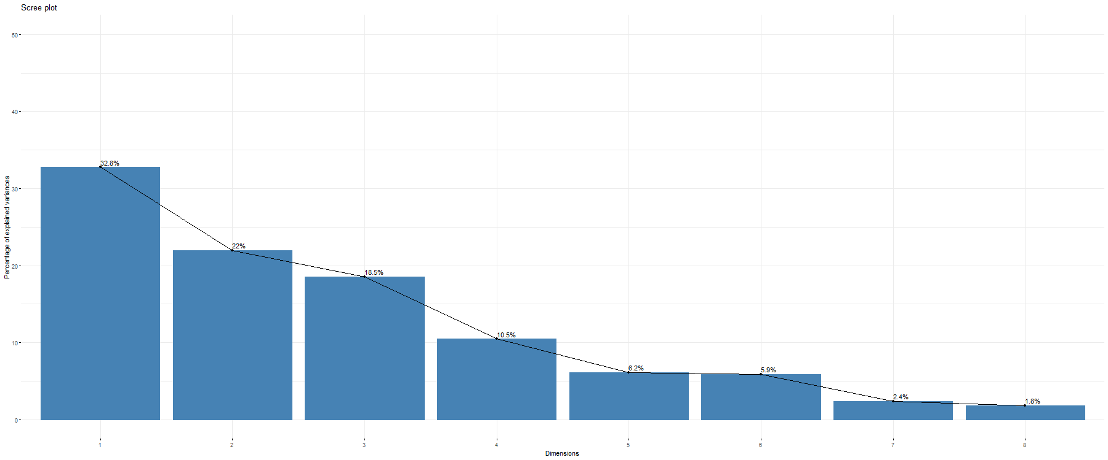
Analyse en composante principales ciblée sur le groupe de la France (K-Means)
Eboulis des valeurs propres

Slide 17
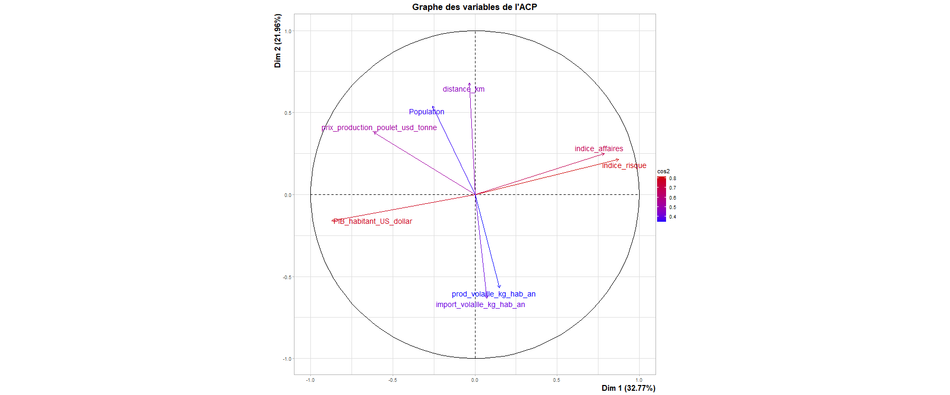
Analyse en composante principales ciblée sur le groupe de la France (K-Means)
Eboulis des valeurs propres
Pauvre
Prix de production faible
Indices élevés
Riche
Prix de production élevé
Gros producteur
Assez pauvre
Bon importateur
Gros producteur
Bon importateur
Pays aisés

Slide 18
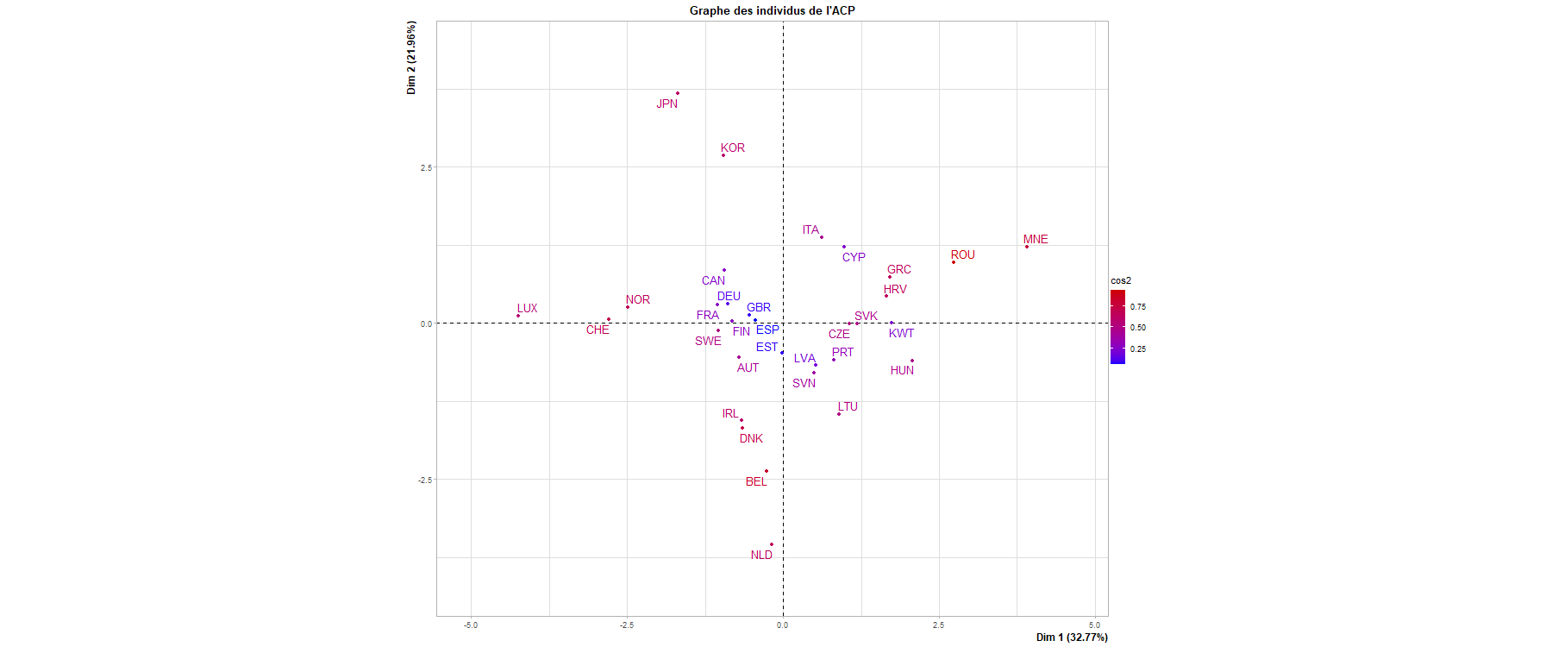
Analyse en composante principales ciblée sur le groupe de la France (K-Means)
Pays loin de la France
Eboulis des valeurs propres
Pauvre
Prix de production faible
Production importante de volaille
Importation faible
Riche
Prix de production élevé
Petit producteur de volaille
Assez Pauvre
Production élevé de volaille
Prix de production faible
Bon importateur
Gros producteur de volaille
Gros importateur
Riche
Prix de production moyen

Slide 19
Analyse en composante principales ciblée sur le groupe de la France (K-Means)
5 Pays potentiels pour exporter les poulets :
- Belgique et Pays-Bas ( Forte consommation de volaille importée et proche de la France)
- Allemagne ( Production moyenne , consommation moyenne de volaille importée et proche de la France)
- Suède (Production moyenne , consommation moyenne de volaille importée et assez proche de la France)
- Luxembourg ( Très faible production , bonne consommation de volaille importée et proche de la France)

